Slide 1
Integrated DEFinition (IDEF)
Widiastuti

Slide 2
IDEF1 Pemodelan Informasi

Slide 3
DEFINISI
Metode untuk menganalisis dan mengkomunikasikan struktur dan semantik informasi dalam suatu sistem.

Slide 4
FUNGSI
Identifikasi informasi yang dikelola sistem dunia nyata.
Identifikasi aturan untuk mengelola informasi.
Identifikasi kekurangan dalam manajemen informasi saat ini.
Tentukan informasi apa yang akan dikelola dalam implementasi.

Slide 5
Konversi antara IDEF0 dan IDEF1
IDEF0 | IDEF1
Input | Entity class
Output | Domain class
Control | Attribute class
Relationship : Output-Input | Memiliki atau bagian dari
Relationship : Output control | 1..1, 1…*, *..*

Slide 6
KEKUATAN
Memerlukan partisipasi aktif dari pengguna informasi.
Metode efektif untuk mendokumentasikan persyaratan informasi dari suatu perusahaan.
Memberlakukan modularitas yang menghilangkan ketidaklengkapan, ketidakkonsistenan, dan ketidaktepatan yang ditemukan dalam proses pemodelan.

Slide 7
KONSEP UTAMA
Entitas
Mewakili informasi yang dikelola dalam sistem tentang objek dunia nyata
Atribut
Kunci Non-kunci
Hubungan
Asosiasi antar entitas

Slide 8
Matriks Hubungan Entitas Dalam IDEF1
Tabel 1
Tabel 2
Tabel 3
Tabel 4
 | Tabel 1 | Tabel 2 | Tabel 3 | Tabel 4
Tabel 1
Tabel 2
Tabel 3
Tabel 4
 | Tabel 1 | Tabel 2 | Tabel 3 | Tabel 4
Tabel 1
Tabel 2
Tabel 3
Tabel 4
 | Tabel 1 | Tabel 2 | Tabel 3 | Tabel 4
Tabel 1 |  | x |  | x
Tabel 2 | x |  | x
Tabel 3 |  | x
Tabel 4 | x

Slide 9
Langkah pembuatan idef1
Kunci Utama
Atribut
Kunci Utama
Atribut
Kunci Utama
Kunci Utama
Atribut
Atribut

Slide 10
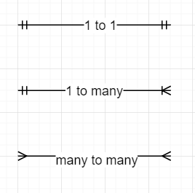
Relasi Class

Slide 11
IDEF1X Pemodelan Data

Slide 12
KEKUATAN
Alat kuat untuk pemodelan data.
IDEF1X tidak memiliki banyak varian.
Menggambarkan aturan yang mengatur manajemen informasi.
Digunakan untuk memvalidasi konsep IDEFO.
Membantu menemukan penyebab masalah.

Slide 13
KELEMAHAN
Pemodel harus berpengalaman untuk menciptakan model yang baik.
Tidak cocok untuk digunakan sebagai alat analisis.

Slide 14
PERBEDAAN FOKUS idef1 dan idef1x
Model Informasi
Informasi yang dikumpulkan, disimpan, dan dikelola organisasi
Hubungan logis dalam organisasi tercermin dalam informasi
Model Data
Elemen data yang sebenarnya dalam basis data relasional
Representasi & struktur data

Slide 15
PERBEDAAN FUNGSI idef1 dan idef1x
MODEL INFORMASI
Masalah identifikasi
Persyaratan definisi Desain sistem informasi
MODEL DATA
Desain logis dari database & aplikasi
Desain fisik implementasi database

Slide 16
Langkah pembuatan idef1X
Kunci Utama
Atribut
memiliki
Atribut
Kunci Utama
Atribut
Atribut
memiliki
Kunci Utama
Kunci Utama
Atribut
Bagian dari
Atribut
Atribut
Atribut
Atribut

Slide 17
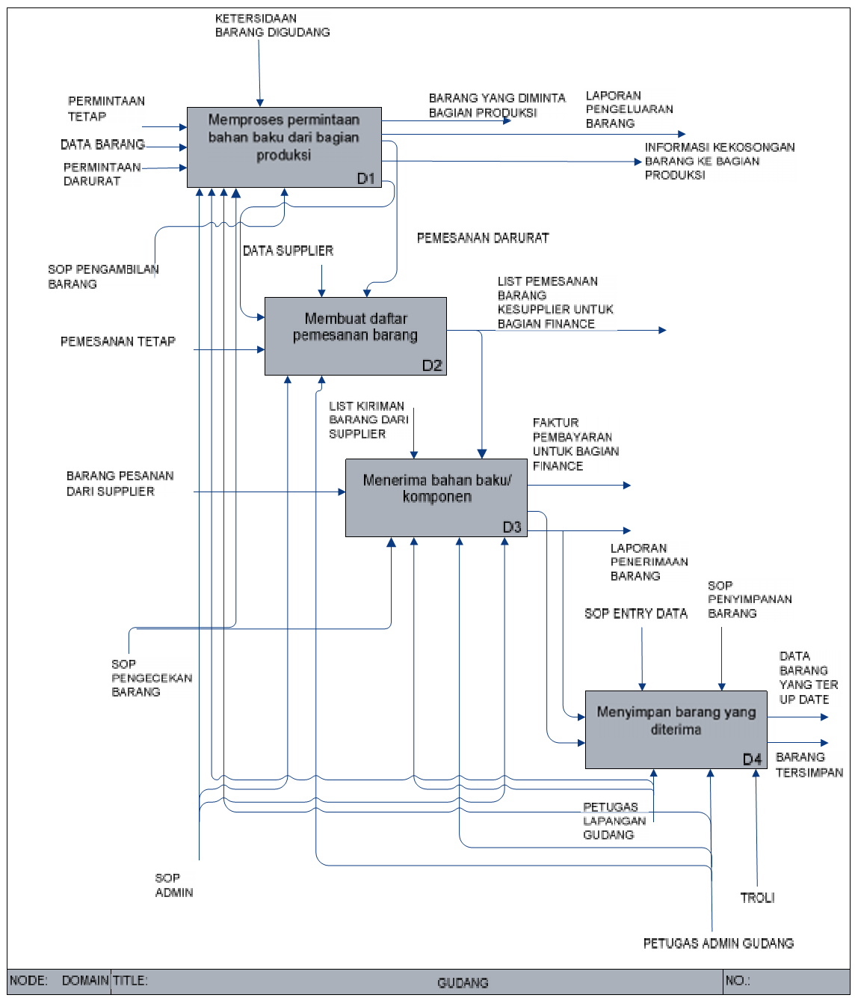
IDEF0

Slide 18
Menetapkan informasi
Data Barang
Supplier
List Pemesanan Barang
Faktur Pembayaran
Laporan Pemesanan Barang
Permintaan Tetap
Permintaan Darurat
Pemesanan Tetap
Pemesanan Darurat
Laporan Pengeluaran Barang

Slide 19
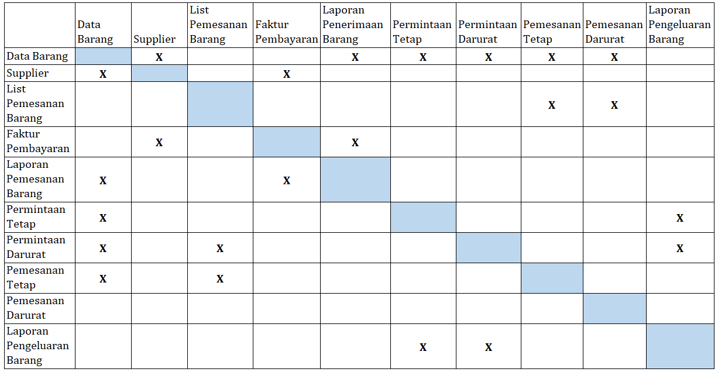
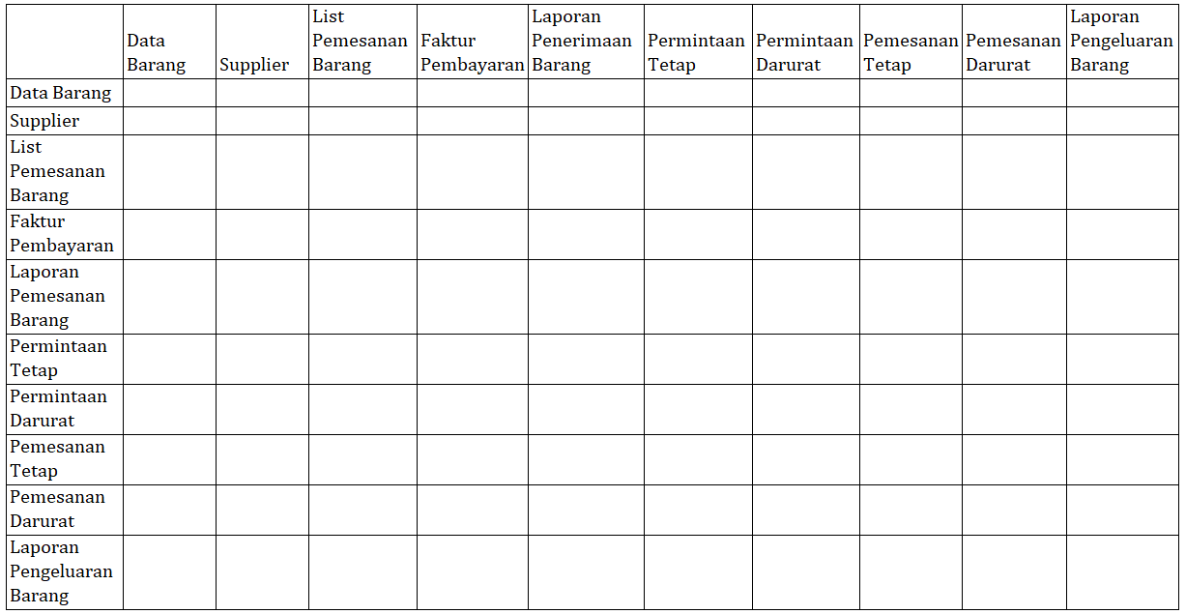
Matriks Relasi

Slide 20
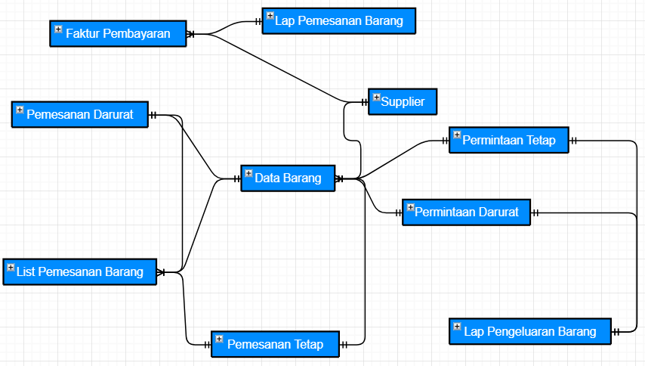
MODEL IDEF1

Slide 21
